Slide 1
ВЫПУСКНАЯ КВАЛИФИКАЦИОННАЯ РАБОТА
Министерство образования Нижегородской области
Государственное бюджетное профессиональное образовательное учреждение
«Заволжский автомоторный техникум»
(ГБПОУ ЗАМТ)
Тема: Разработка автоматизированной информационной системы ресторана европейской кухни на базе платформы .NET.
Выполнил: Мудров Максим Андреевич Студент группы ИС-22А | Руководитель: Карпушева Ирина Александровна преподаватель
Заволжье
2026

Slide 2
Актуальность темы
В современной ресторанной индустрии, характеризующейся высокой конкуренцией и динамичным развитием, автоматизация бизнес-процессов является необходимым условием для обеспечения операционной эффективности, контроля качества и повышения уровня обслуживания. Рестораны европейской кухни, предлагающие сложное и сезонное меню, сталкиваются с особыми управленческими задачами: необходимостью точного учета разнообразных ингредиентов, контроля себестоимости блюд, управления заказами и персоналом, а также анализа клиентских предпочтений.
В настоящее время успешное функционирование ресторана невозможно без применения специализированного программного обеспечения, которое интегрирует ключевые операции в единую информационную систему

Slide 3
Постановка задачи
Задача выпускной квалификационной работы заключается в разработке информационной системы ресторана европейской кухни. База данных ресторана должна обладать следующими особенностями:
- иметь форму авторизации;
- иметь формы для ввода и вывода информации;
- иметь возможность резервного копирования БД, импорта и экспорта данных;
- иметь возможность оформления документов в форматы MS Excel/Word, PDF;
- предусмотреть постраничный вывод информации;
- иметь условное форматирование данных в таблицах;
- предусмотреть работу с изображением.
Язык программирования С#. База данных MySQL.

Slide 4









Обоснование выбора среды разработки и способа организации входных и выходных данных

Slide 5
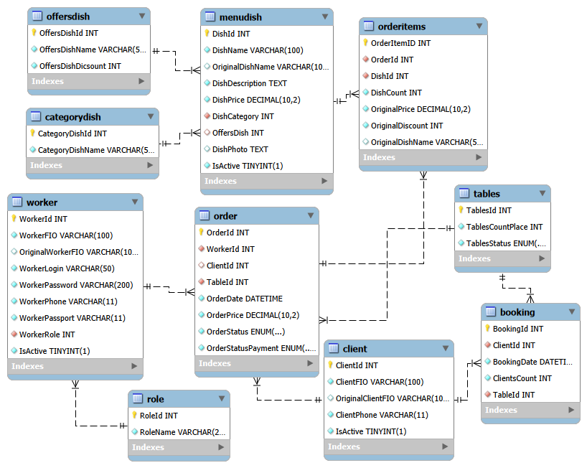
Структура БД – ER-диаграмма

Slide 6
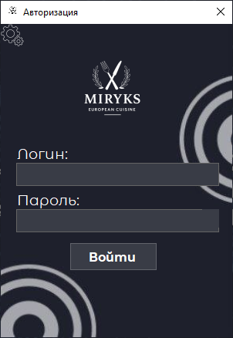
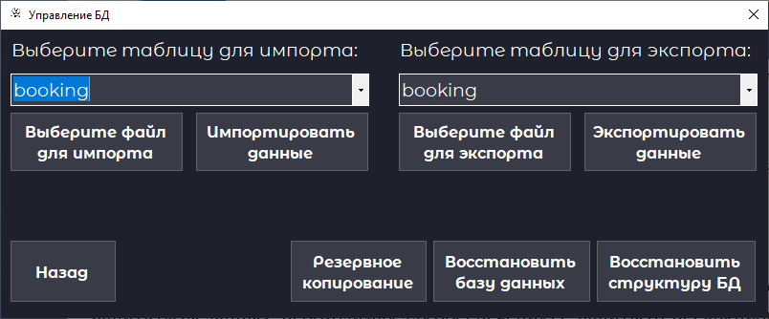
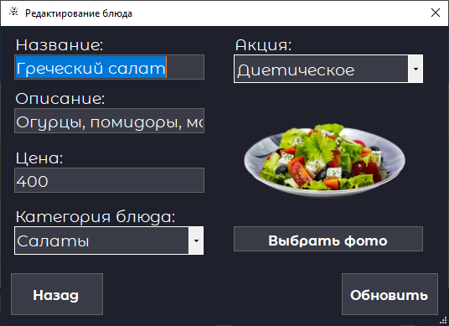
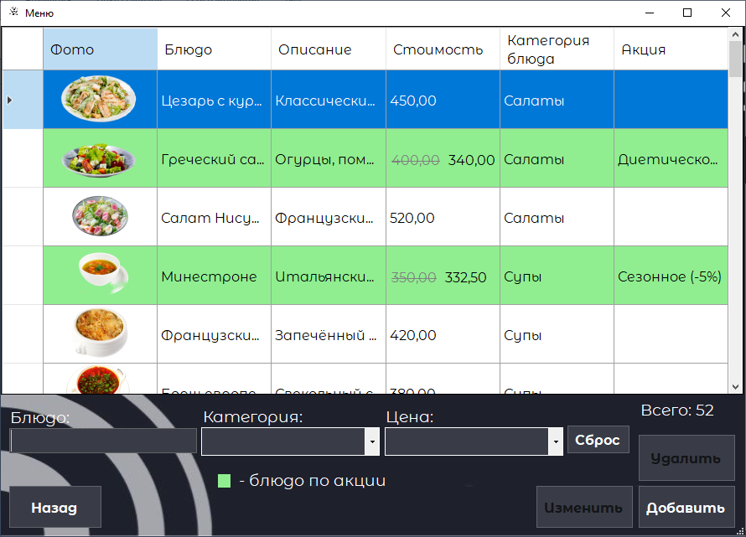
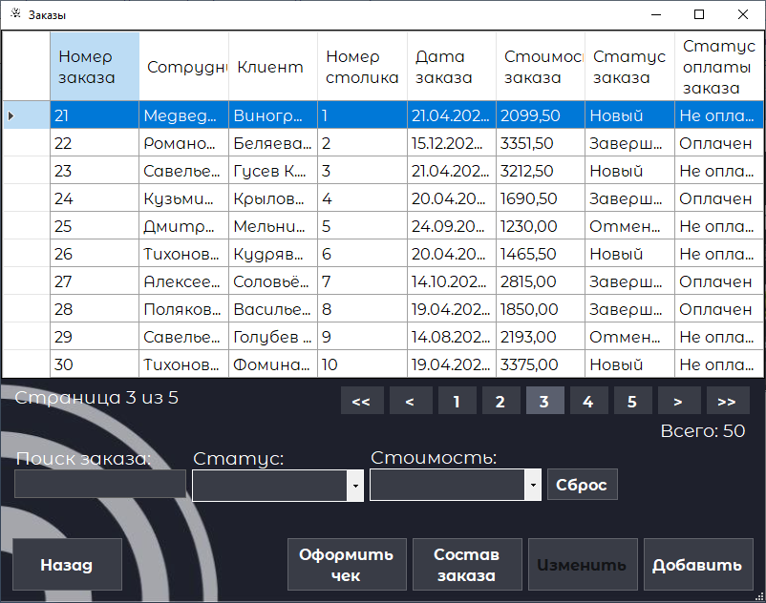
Программные модули

Slide 7
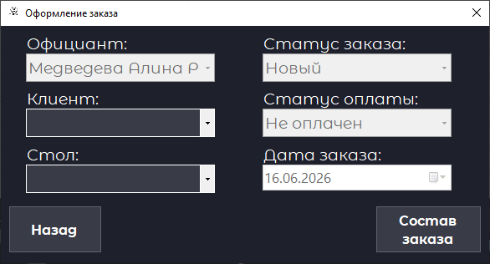
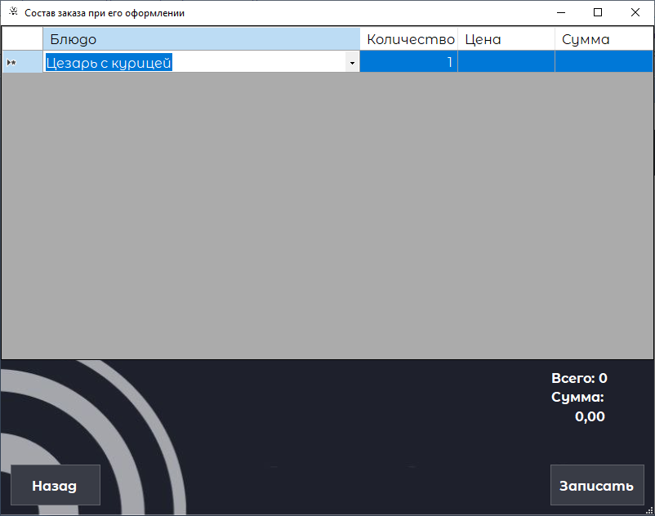
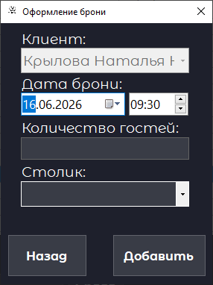
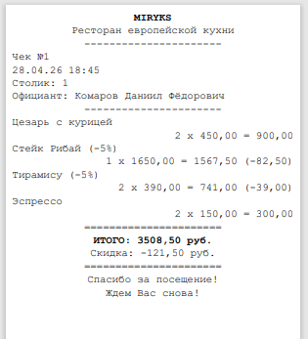
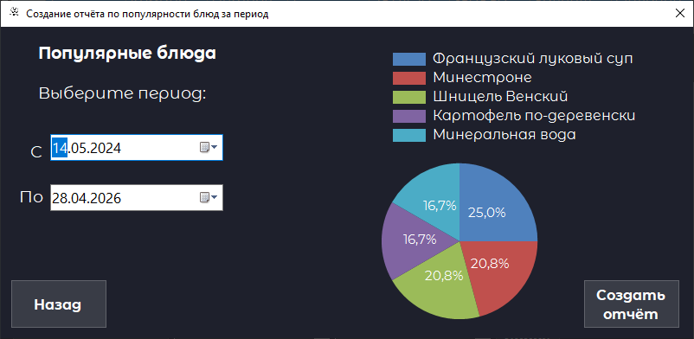
Программные модули

Slide 8
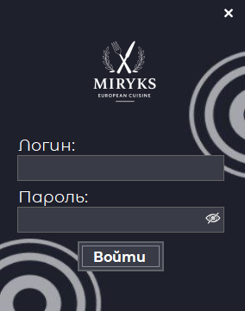
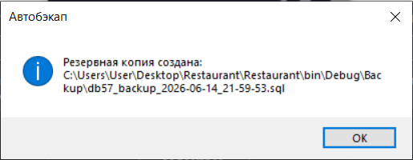
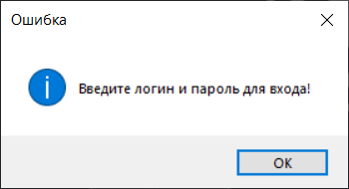
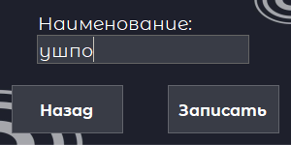
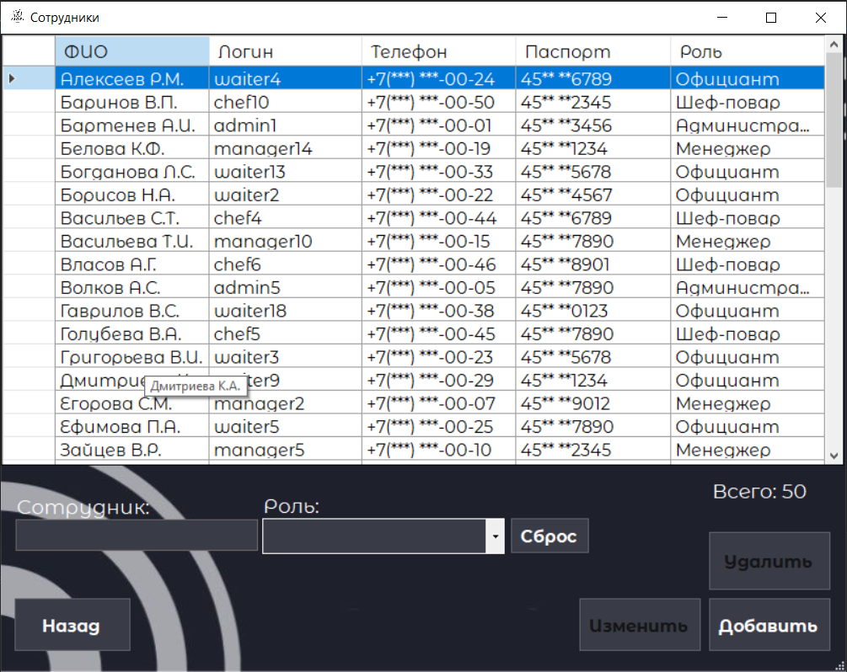
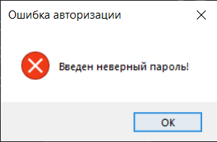
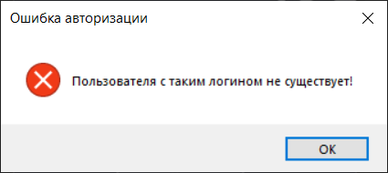

Применяемые меры защиты
Разграничение прав доступа
Резервное копирование
Проверка на обязательность полей
Блокировка некорректного ввода данных или некорректных действий пользователя
Скрытие персональных данных
При неудачной попытке авторизации
система выдает сообщение о неудавшейся авторизации
Скрытие пароля при его вводе

Slide 9
Обоснование экономической эффективности
Цена разработки программного продукта: 16205 рублей
Программа разработана в рамках учебного процесса для конкретного заказчика и будет реализована бесплатно.
Было принято решение продвигать продукт путем выпуска пробной версии продукта и размещение ее на специализированном бесплатном хостинге. Данный вариант позволит пользователям ознакомится с программным продуктом, оценить функционал, а размещение на специализированном хостинге привлечет большое количество клиентов.
Планируется реализовать программный продукт для желающих по цене 3000 рублей. Таким образом срок окупаемости программного продукта, составит 3 месяца.

Slide 10
Заключение
В ходе выполнения выпускной квалификационной работы была создана автоматизированная информационная система ресторана европейской кухни на базе платформы .NET, отвечающая поставленным требованиям.
Данная программа планируется использоваться в ресторане европейской кухни и полностью удовлетворяет требованиям заказчика.
В дальнейшем планируется усовершенствования программы. Добавление функций: реализация работы с ингредиентами блюд, поставщиками и складами, при работе со складами использовать КЛАДР, также реализовать графическую карту отображения столов.

Slide 11
ВЫПУСКНАЯ КВАЛИФИКАЦИОННАЯ РАБОТА
Министерство образования Нижегородской области
Государственное бюджетное профессиональное образовательное учреждение
«Заволжский автомоторный техникум»
(ГБПОУ ЗАМТ)
Тема: Разработка автоматизированной информационной системы ресторана европейской кухни на базе платформы .NET.
Выполнил: Мудров Максим Андреевич Студент группы ИС-22А | Руководитель: Карпушева Ирина Александровна преподаватель
Заволжье
2026

